Slide 1

EnterJS Darmstadt | 25. Juni 2019 | @nilshartmann
NILS HARTMANN
https://nilshartmann.net
Fullstack
GraphQL
Workshop
mit Apollo und React
Slides (PDF): https://nils.buzz/ejs-graphql-workshop

Slide 2
https://nilshartmann.net
NILS HARTMANN
nils@nilshartmann.net
Freiberuflicher Entwickler, Architekt, Trainer aus Hamburg
Java
JavaScript, TypeScript
React
GraphQL
Trainings & Workshops
https://nilshartmann.net/react-workshops

Slide 3
Agenda
sdfasdf

Slide 4
Teil 1
GraphQL
Grundlagen

Slide 5
"GraphQL is a query language for APIs and a runtime for fulfilling those queries with your existing data"
- https://graphql.org
GraphQL

Slide 6
GraphQL
Spezifikation: https://facebook.github.io/graphql/
2015 von Facebook erstmals veröffentlicht
Weitere Entwicklung seit 2018 in GraphQL Foundation
Umfasst:
Query Sprache und -Ausführung
Schema Definition Language
Nicht: Implementierung
Referenz-Implementierung: graphql-js

Slide 7
GraphQL
GraphQL != SQL
kein SQL, keine "vollständige" Query-Sprache
z.B. keine Sortierung, keine (beliebigen) Joins etc
keine Datenbank!
kein Framework!
Ersetzt weder Backend noch Datenbank

Slide 8
GraphQL
GraphQL != JavaScript
Populär in JS, aber auch außerhalb

Slide 9
GraphQL
GraphQL != (nur) Lösung für Over- oder Under-fetching
Häufig genanntes technisches Argument für GraphQL
M.E. aber nicht das wichtigste
Flexible, fachliche Abfragen möglich
Gute Möglichkeit, Domainmodel abzubilden und zur Verfügung zu stellen

Slide 10
GraphQL
GraphQL != Mainstream
Implementierungen und Einsatz noch "bleeding edge"
Wenig erprobte Best-Practices
...dennoch wird es von einigen verwendet!

Slide 11

GitHub
https://twitter.com/github/status/866590967314472960

Slide 12

New York Times
https://open.nytimes.com/react-relay-and-graphql-under-the-hood-of-the-times-website-redesign-22fb62ea9764

Slide 13
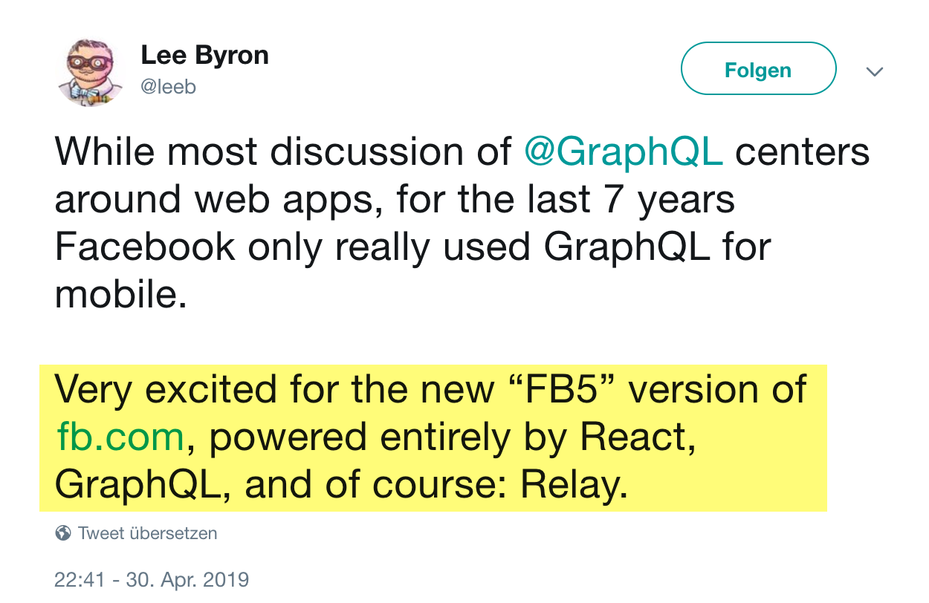
Facebook 5
https://twitter.com/leeb/status/1123326647552266241

Slide 14
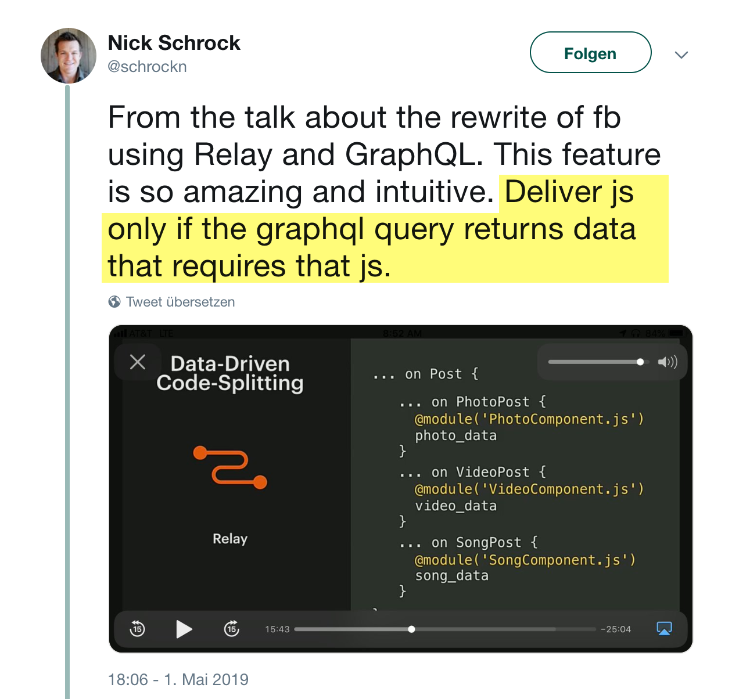
Next Gen GraphqL?
https://twitter.com/schrockn/status/1123619660732047360

Slide 15
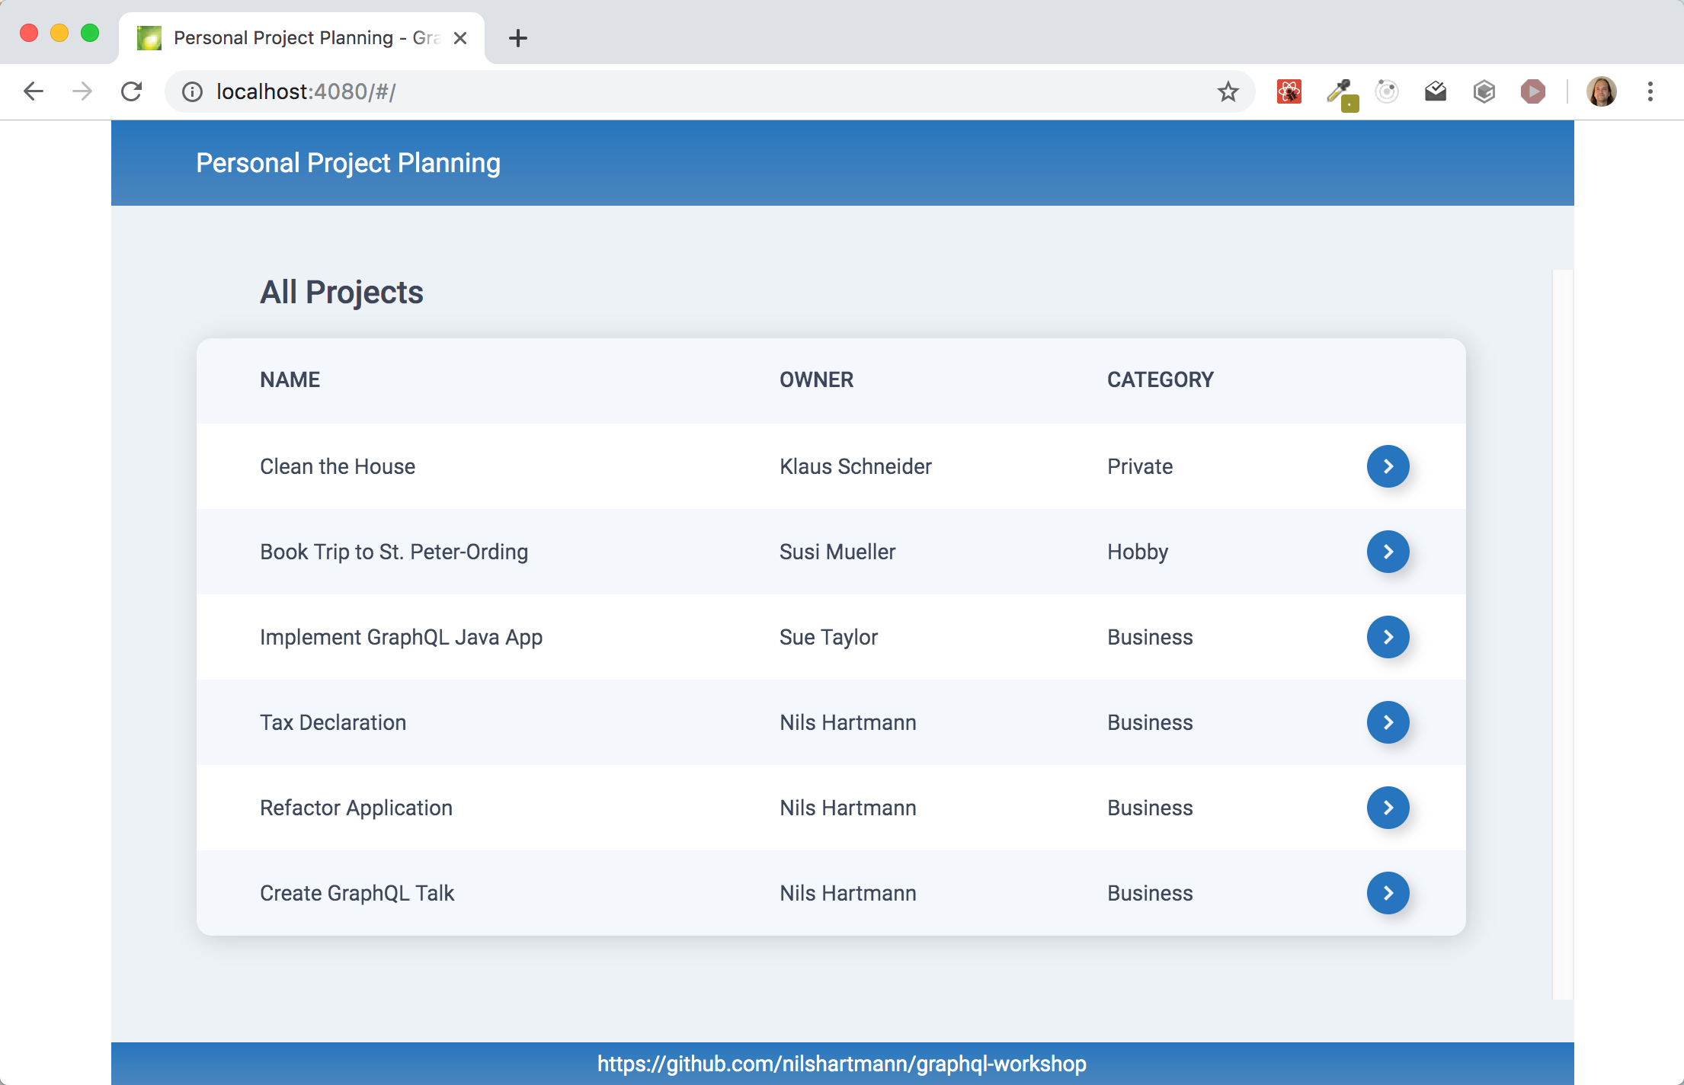
Source-Code: graphql-workshop/app
GraphQL praktisch

Slide 16
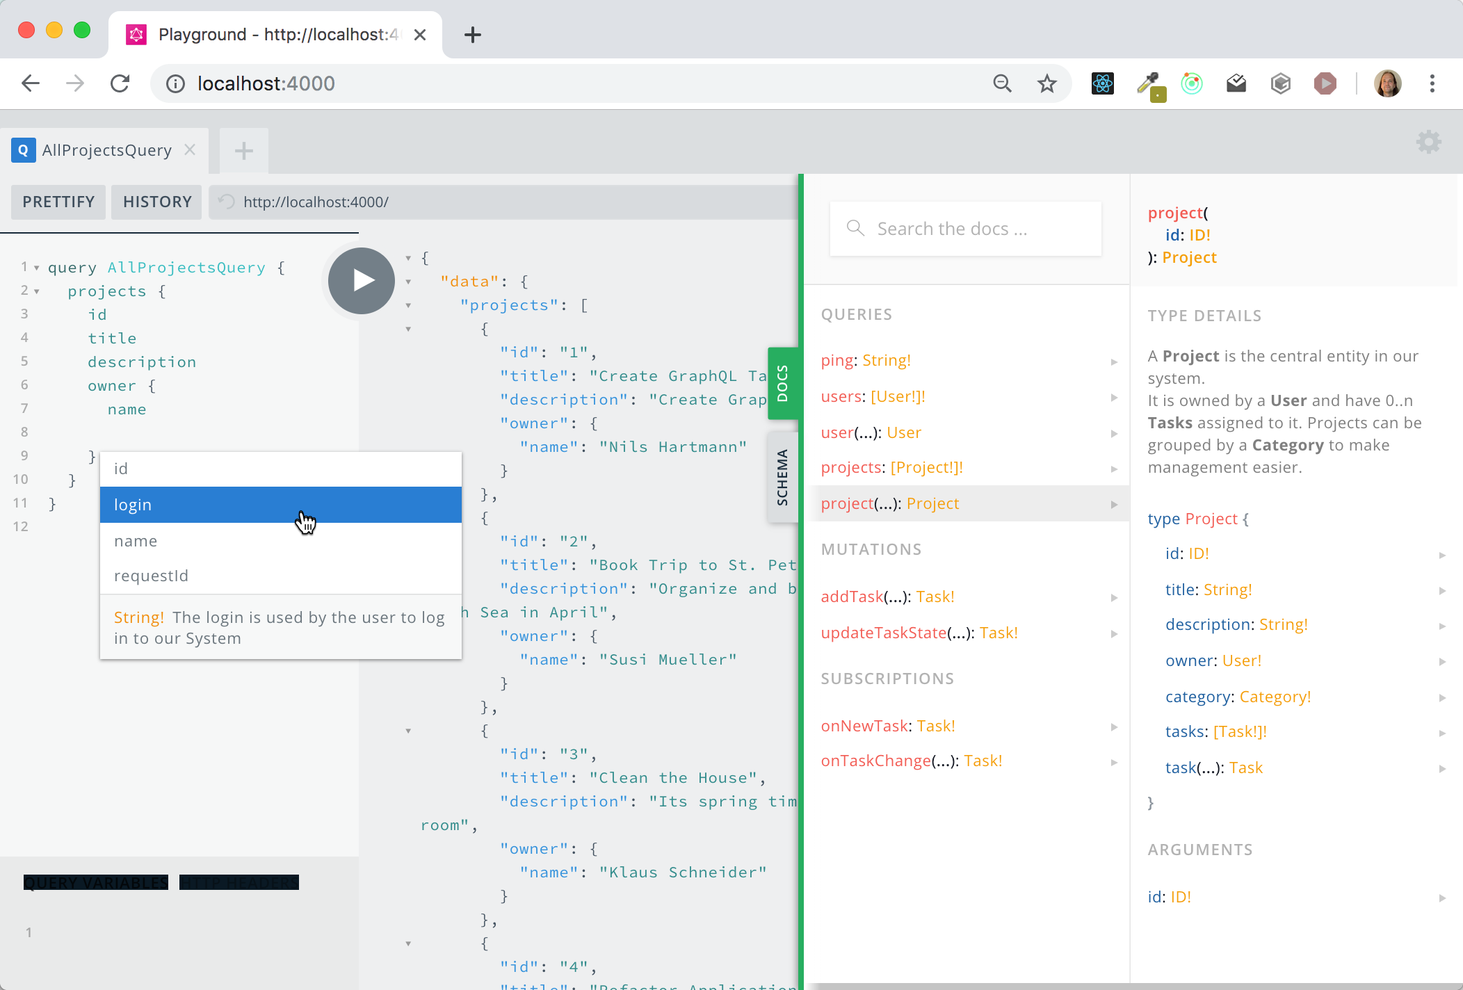
http://localhost:4000
Demo: Playground
https://github.com/prisma/graphql-playground

Slide 17

Beispiel: Intellij IDEA
BeerPage.tsx
Demo: IDE Support

Slide 18
Teil 1: Abfragen und Schema
"GraphQL is a query language for APIs and a runtime for fulfilling those queries with your existing data"
- https://graphql.org
GraphQL

Slide 19
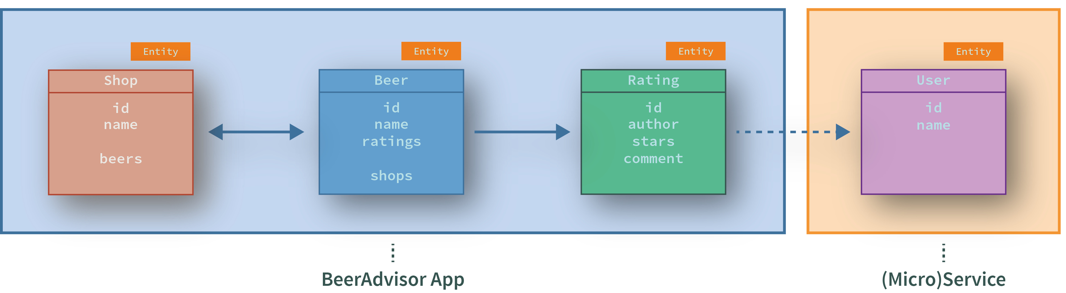
GraphQL Einsatzszenarien
"Architektur" Beer Advisor

Slide 20

GraphQL Einsatzszenarien
Use-Case spezifische Abfragen – 1
{ beer {
id
name
averageStars
}
}

Slide 21

GraphQL Einsatzszenarien
Use-Case spezifische Abfragen – 2
{ beer(beerId: "B1" {
name
price
ratings {
stars
comment
author {
name
}
}
shops { name }
}
}

Slide 22

GraphQL Einsatzszenarien
Use-Case spezifische Abfragen – 3
{ shop(shopId: "S3") {
name
address { street city }
beers { id name }
}
}

Slide 23
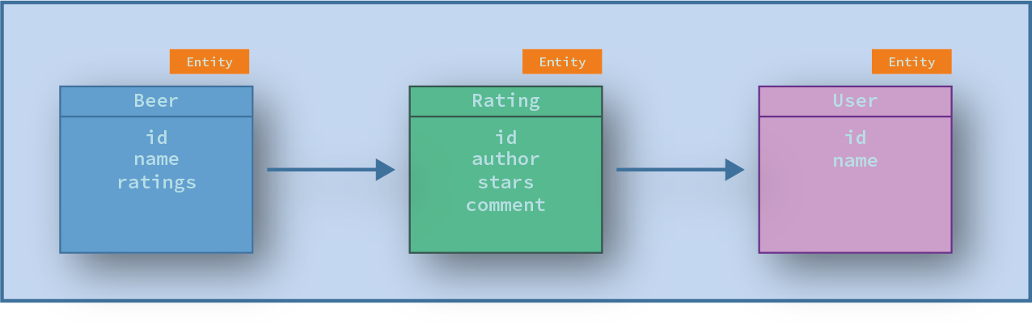
Abfragen mit GraphQL
GraphQL
Beliebige Abfragen über veröffentliches Domain Model / API
Kein Widerspruch zu REST, kann als Ergänzung genutzt werden
z.B. Login oder File Upload
{
"name": "Barfüßer",
"ratings": {
"stars": 3,
"comment: "good",
"author": { "name": "Klaus" }
}
}

Slide 24
Einsatzszenarien
Gründe für den Einsatz von GraphQL
Viele unterschiedliche Use-Cases, die unterschiedliche Daten benötigen
Unterschiedliche Ansichten im Frontend
Unterschiedliche Clients
Flexible Architektur im Client
Einheitliche Gesamt-Sicht auf Domaine erwünscht
Typ-sichere API erfordert
Im Gegensatz zu REST (mehr) standardisiert und aus einer Hand

Slide 25
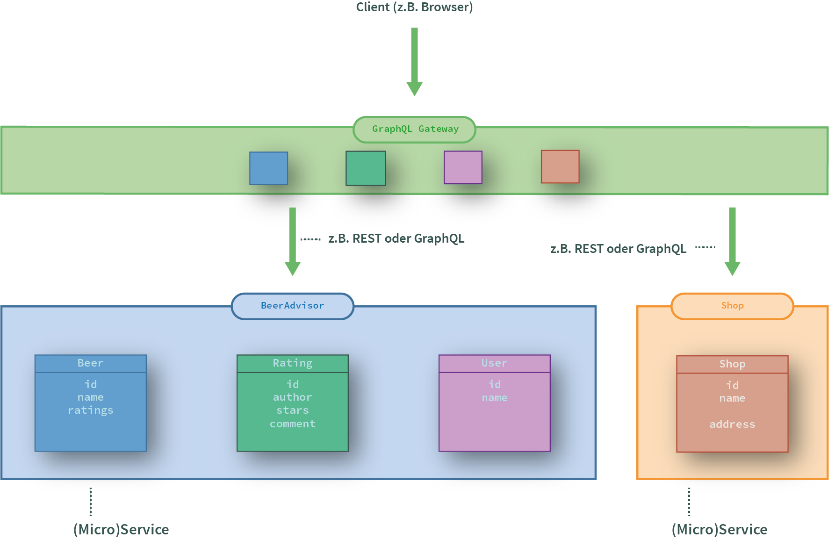
Einsatzszenarien
Gateway für Frontend zu mehreren Backends

Slide 26

Daten Quellen
GraphQL macht keine Aussage, wo die Daten herkommen
Versteckt unterschiedliche APIs/Services
Gesamt-Sicht auf die Domain/Anwendung
Fachliche Abfragen möglichen
Ermittlung der Daten ist unsere Aufgabe

Slide 27
query Language
Strukturierte Sprache, um Daten von der API abzufragen
Abgefragt werden Felder von (verschachtelten) Objekten

Slide 28
query Language
Strukturierte Sprache, um Daten von der API abzufragen
Abgefragt werden Felder von (verschachtelten) Objekten
Felder können Argumente haben

Slide 29
query Language
Ergebnis
Identische Struktur wie bei der Abfrage

Slide 30
query Language: Operations
Operation: beschreibt, was getan werden soll
query, mutation, subscription

Slide 31
query Language: Operations
Operation: Variablen
Credits: https://dev-blog.apollodata.com/the-anatomy-of-a-graphql-query-6dffa9e9e747

Slide 32
query Language: Mutations
Mutations
Mutation wird zum Verändern von Daten verwendet
Entspricht POST, PUT, PATCH, DELETE in REST
Rückgabe Wert kann frei definiert werden (z.B. neue Entität)

Slide 33
query Language: Mutations
Subscription
Automatische Benachrichtigung bei neuen Daten

Slide 34
Queries ausführen
Queries werden über HTTP ausgeführt
Üblicherweise per POST
Ein einzelner Endpoint, z.B. /graphql
$ curl -X POST -H "Content-Type: application/json" \
-d '{"query":"{ projects { title } }"}' \
http://localhost:4000/graphql
{"data":
{"projects": [
{"title": "Create GraphQL Talk"},
{"title ": "Book Trip to St. Peter-Ording"},
{"title ": "Clean the House"},
{"title ": "Refactor Application"},
{"title ": "Tax Declaration"},
{"title ": "Implement GraphQL Java App"}
]}
}

Slide 35
Queries ausführen
Antwort vom Server
Grundsätzlich HTTP 200
(JSON-)Map mit max. drei Feldern
{
{"errors":
[
{ "message": "Could not read User with ID 123",
"locations": [ . . . ],
"path": [ "project", "task", "assignee" ]
}
]
},
{"data": {"projects": [ . . . ] },
{"extensions": { . . . }
}

Slide 36
GraphQL-java
Übung:
Starte den Server ("backend") und den REST-Service (user)
Öffne den Playground (http://localhost:4000)
ggf. meinen Rechner benutzen
Mach dich mit der API des Projektes vertraut
Führe einen Query aus, mit dem Du alle Projekte und alle Benutzer findest
Füge einem Projekt eine neue Aufgabe ("Task") hinzu

Slide 37
Teil 2: Runtime-Umgebung (AKA: Eure Anwendung)
"GraphQL is a query language for APIs and a runtime for fulfilling those queries with your existing data"
- https://graphql.org
GraphQL
Server

Slide 38
"A community building flexible open source tools for GraphQL."
- https://github.com/apollographql
Apollo

Slide 39
Apollo-Server
Apollo Server: https://www.apollographql.com/docs/apollo-server/
Basiert auf JavaScript GraphQL Referenzimplementierung
"All-inclusive"-Lösung
Eingebauter Webserver plus Adapter (Connect, Express, Hapi, ...)
Playground zur Query Ausführung
Caching

Slide 40
Apollo-Server
Apollo Server: https://www.apollographql.com/docs/apollo-server/
Konfiguration und Start
Server läuft auf Port 4000 für Playground und Queries
const { ApolloServer } = require("apollo-server");
const server = new ApolloServer({
typeDefs: ...,
resolvers: ...,
context: ...,
dataSources: ...
});
server.listen()
.then( info => console.log("Running"))
;
Server Konfiguration
Server Start

Slide 41
GraphQL Server mit Apollo
Aufgaben
Schema definieren
Resolver für das Schema implementieren
Wie/woher kommen die Daten für eine Anfrage
DataSources für Zugriff auf (externe) Daten
Server konfigurieren und starten (wie gesehen)

Slide 42
GraphQL Schema
Schema
Eine GraphQL API muss mit einem Schema beschrieben werden
Schema legt fest, welche Types und Fields es gibt
Nur Anfragen und Ergebnisse, die Schema-konform sind werden ausgeführt bzw. zurückgegeben
Schema Definition Language (SDL)

Slide 43
GraphQL Schema
Schema Definition per SDL https://graphql.org/learn/schema/
Object Type
type Project { id: ID!
title: String! description: String
}
Fields

Slide 44
GraphQL Schema
Schema Definition per SDL
type Project { id: ID!
title: String! description: String
}
Return Type (non-nullable)
Return Type (nullable)
Eingebaute skalare Typen:
Int
Float
String
Boolean
ID (wird als String gelesen und geschrieben. Wert wird in der Anwendung nicht "interpretiert")

Slide 45
GraphQL Schema
Schema Definition per SDL
type Project { id: ID!
title: String! description: String
owner: User!
}
type User {
id: ID!
name: String!
}
Referenz auf anderen Typ

Slide 46
GraphQL Schema
Schema Definition per SDL
type Project { id: ID!
title: String! description: String
owner: User!
tasks: [Task!]!
}
type User {
id: ID!
name: String!
}
type Task {
id: ID!
}
Return Type
Liste / Array

Slide 47
GraphQL Schema
Schema Definition per SDL
type Project { id: ID!
title: String! description: String
owner: User!
tasks: [Task!]!
task(taskId: ID!): Task
}
type User {
id: ID!
name: String!
}
type Task {
id: ID!
}
Argumente

Slide 48
GraphQL Schema
Schema Definition per SDL
enum TaskState { NEW
RUNNING FINISHED
}
Aufzählungstyp

Slide 49
GraphQL Schema
Schema Definition per SDL
enum TaskState { NEW
RUNNING FINISHED
}
input AddTaskInput {
title: String!
description: String!
toBeFinished: String!
assigneeId: ID!
}
Aufzählungstyp
Input-Typ
(für Argumente)

Slide 50
GraphQL Schema
Root-Types: Einstiegspunkte in die API (Query, Mutation, Subscription)
Root-Type
("Query")
type Query { projects: [Project!]!
project(projectId: ID!): Project }
Root-Fields

Slide 51
GraphQL Schema
Root-Types: Einstiegspunkte in die API (Query, Mutation, Subscription)
Root-Type
("Query")
type Query { projects: [Project!]!
project(projectId: ID!): Project }
type Mutation { addTask(newTask: AddTaskInput): Task! }
Root-Fields
Root-Type
("Mutation")
Input Type

Slide 52
GraphQL Schema
Root-Types: Einstiegspunkte in die API (Query, Mutation, Subscription)
Root-Type
("Query")
type Query { projects: [Project!]!
project(projectId: ID!): Project }
type Mutation { addTask(newTask: AddTaskInput): Task! }
type Subscription {
onNewTask: Task!
onTaskChange(projectId: ID!): Task!
}
Root-Fields
Root-Type
("Mutation")
Input Type
Root-Type
("Subscription")

Slide 53
Schema WeiterEntwicklung
Nur eine Version: Felder werden immer explizit abgefragt
Es können "ohne Schaden" neue Felder hinzugefügt werden
Alte Felder können 'deprecated' werden
Verwendung der Felder kann einzeln getrackt werden
type Query { projects: [Project!]!
project(projectId: ID!): Project @deprecated
getProjectById(projectId: ID!): Project }
Neues Feld

Slide 54
Das Schema in Apollo Server
Type-Definition in Apollo Server über Schema-Definition-Language
Erfolgt in der Regel in eigener Datei/eigenen Dateien
// schema.js
module.exports = `
type Project {
id: ID!
title: String!
description: String!
tasks: [Task!]!
}
type Task { . . . }
type Query {
projects: [Project!]!
project(projectId: ID!): Project
}
`;
Schema Definition
Root-Fields (erforderlich)

Slide 55
Das Schema in Apollo Server
Type-Definition in Apollo Server über Schema-Definition-Language
Dokumentation in Markdown-Syntax mit """ hinzugefügt werden
// schema.js
module.exports = `
"""
A **Project** consists of **Tasks**
""
type Project {
id: ID!
...
}
type Query {
"""Get a project by its ID or null if not found"""
project(projectId: ID!): Project
}
`;

Slide 56
Das Schema in Apollo Server
Type-Definition in Apollo Server über Schema-Definition-Language
Schema wird beim Server-Start übergeben
// server.js
const { ApolloServer } = require("apollo-server");
const typeDefs = require("./schema");
const server = new ApolloServer({
typeDefs,
resolvers: ...,
context: ...,
dataSources: ...
});
server.listen();
Konfiguration des
Servers

Slide 57
Das Schema in Apollo Server
Modulare Schema
Schema kann in mehrere Dateien aufgeteilt werden
// project.js
module.exports = `type Project { ... } `;
// query.js
module.exports = `type Query { ... }`;
// server.js
const projectTypes = require("./projects");
const queryTypes = require("./query");
const server = new ApolloServer({
typeDefs: [projectTypes, queryTypes],
...
});

Slide 58
Übung 1: Schema Definieren
Vervollständige das Schema der Beispiel-Anwendung

Slide 59
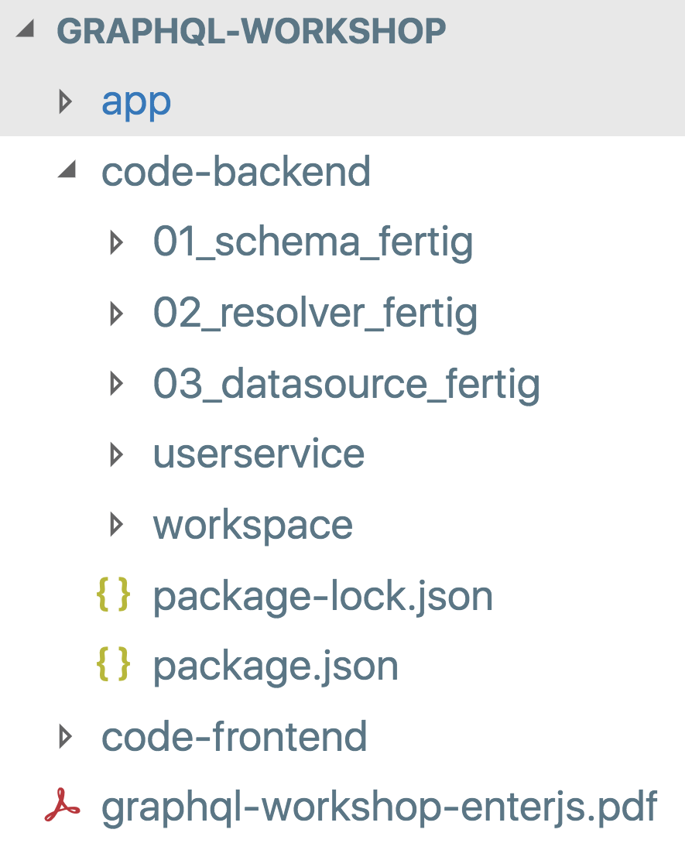
Übung 1: Schema Definieren
Vervollständige das Schema der Beispiel-Anwendung
Das Workshop Repository
Lösungen für die Übungen
Fertiger userservice (nur starten)
Verzeichnis für Übungen mit Ausgangsmaterial
(in IDE/Editor öffnen)
Verzeichnis für React-Übungen (2. Teil)
Slides

Slide 60
Übung 1: Schema Definieren
Vorbereitung: Installation und Starten (gemeinsam)
Das Workshop Repository
hier "npm install" ausführen
hier "npm start" ausführen
hier "npm start" ausführen
Achtung, Windows-Benutzer: entweder
yarn start
Bash/Linux Subsystem verwenden oder
in package.json "/" durch "\" ersetzen
Öffnen in der IDE/Editor
Bei Änderungen re-startet Server automatisch
Playground/API: http://localhost:4000

Slide 61
Übung 1: Schema Definieren
Vervollständige das Schema der Beispiel-Anwendung
Vorbereitung (gemeinsam): Starten aller Prozesse
In "code-backend": "npm install"
In "code-backend/userservice": "npm start"
In "code-backend/workspace": "npm start"
Playground sollte jetzt über http://localhost:4000 erreichbar sein
Um die Übungen zu machen, am Besten "code-backend/workspace" in deiner IDE/Editor öffnen
Nach dem ändern/speichern von Code wird der Server automatisch neugestartet
Lösungen der Übungen: code-backend/01_..., 02_..., 03_...

Slide 62
Übung 1: Schema Definieren
Vervollständige das Schema der Beispiel-Anwendung
Der Project-Type muss definiert werden
Der Query-Type muss um zwei Felder erweitert werden
In der Datei workspace/src/schema.js stehen TODOs drin
Nach Änderungen am Schema (speichern der Datei) könnt ihr im Playground Eure API-Änderungen sehen
http://localhost:4000/
(Auf "Docs" am rechten Rand klicken)
Hinweis: Ausführen der Queries funktioniert noch nicht

Slide 63
Schritt 2: Resolver

Slide 64
Schritt 2: Resolver
Resolver-Funktion
Ein Resolver liefert einen Wert für ein angefragtes Feld in einer Query
Zwingend erforderlich für jedes Root-Field (Query, Mutation, Subscription)
ab da per "Property-Pfad" weiter (root.projects.task.assignee)
oder per speziellem Resolver
Eingehende Argumente und Rückgabewert wird validiert
Nur gültige Queries werden an Resolver gegeben
Nur gültige Antworten kommen an den Client zurück

Slide 65
Schritt 2: Resolver
Resolver-Funktionen
Schema Definition
type Query {
ping: String!
}
"data": {
"ping": "Hello World"
}
Query
query { ping }

Slide 66
Schritt 2: Resolver
Resolver-Funktionen
Werden in einem Objekt angegeben. Key ist der Name des Objektes
Darin die Funktionen für dieses Objekt (Key = Name des Feldes)
Schema Definition
type Query {
ping: String!
}
"data": {
"ping": "Hello World"
}
Query
query { ping }
Resolver-Map
const resolvers = {
Query: {
ping: () => "Hello World",
}
}
Resolver für 'ping'-Feld

Slide 67
Schritt 2: Resolver
Beispiel: Root-Resolver mit Argumenten
Schema Definition
type Query {
ping(msg: String!): String!
}
query {
ping(msg: "EnterJS")
}
"data": {
"ping": "Hello, EnterJS"
}

Slide 68
Schritt 2: Resolver
Beispiel: Root-Resolver mit Argumenten
Argumente werden der Resolver-Funktion als 2. Parameter (Objekt) übergeben
Es werden nur gültige Werte übergeben werden (gemäß Schema)
Schema Definition
type Query {
ping(msg: String!): String!
}
query {
ping(msg: "EnterJS")
}
"data": {
"ping": "Hello, EnterJS"
}
const resolvers = {
Query: {
ping: (_, { msg }) => `Hello, ${msg}`
}
}
Resolver mit
Argumenten

Slide 69
Schritt 2: Resolver
Resolver beim Server anmelden
Resolver müssen ein Objekt sein, dessen Keys jeweils so heißen, wie das Objekt, für das sie Funktionen definieren (Query, Mutation, Project...)
Schema Definition
const resolvers = {
Query: {
ping: (_, { msg }) => `Hello, ${msg}`
},
Mutation: { ... },
Subscription: { ... },
Project: { ... }
}
const server = new ApolloServer({
typeDefs,
resolvers
});
Root-Resolver
Root-Resolver mit
Argumenten

Slide 70
Schritt 2: Resolver
Resolver: Der Context
Context ist ein beliebiges Objekt, das für jeden Request erzeugt wird
Wird den Resolver-Funktionen zur Verfügung gestellt
Kann z.B. DataSources enthalten oder aktuellen Benutzer
DataSources werden automatisch unter 'dataSources' in den Context gelegt

Slide 71
Schritt 2: Resolver
Resolver: Der Context
Context ist ein beliebiges Objekt, das für jeden Request erzeugt wird
Wird den Resolver-Funktionen zur Verfügung gestellt
Kann z.B. DataSources enthalten oder aktuellen Benutzer
DataSources werden automatisch unter 'dataSources' in den Context gelegt
Context Definition
const context = (req) => (
{ user: req.headers.user }
);

Slide 72
Schritt 2: Resolver
Resolver: Der Context
Context ist ein beliebiges Objekt, das für jeden Request erzeugt wird
Wird den Resolver-Funktionen zur Verfügung gestellt
Kann z.B. DataSources enthalten oder aktuellen Benutzer
DataSources werden automatisch unter 'dataSources' in den Context gelegt
Context Definition
const context = (req) => (
{ user: req.headers.user }
);
const dataSources = (req) => (
{ projectDataSource: new ProjectDataSource() }
);
DataSources

Slide 73
Schritt 2: Resolver
Resolver: Der Context
Context ist ein beliebiges Objekt, das für jeden Request erzeugt wird
Wird den Resolver-Funktionen zur Verfügung gestellt
Kann z.B. DataSources enthalten oder aktuellen Benutzer
DataSources werden automatisch unter 'dataSources' in den Context gelegt
Context Definition
const context = (req) => (
{ user: req.headers.user }
);
const dataSources = (req) => (
{ projectDataSource: new ProjectDataSource() }
);
const server = new ApolloServer({
typeDefs,
context,
dataSources
});
DataSources
Server-Konfiguration

Slide 74
Schritt 2: Resolver
Resolver: Der Context
Der Context wird jedem Resolver als 3. Parameter übergeben
Context Definition
const context = (req) => (
{ user: req.headers.user }
);
const resolvers = {
Query: {
ping: (_, _args, { user }) => `Hello, ${user}`
}
}
Resolver mit Context

Slide 75
Schritt 2: Resolver
Resolver: Der Context
Definierte DataSources werden dem Context automatisch hinzugefügt
Schema Definition
type Query {
projects: [Project!]!
}
DataSources
const dataSources = (req) => (
{ projectDataSource: new ProjectDataSource() }
);
const resolvers = {
Query: {
projects: (_, _args, { dataSources }) => {
return dataSources
.projectDataSource.getAllProjects();
}
}
Resolver mit Context

Slide 76
Schritt 2: Resolver
Resolver für ein Feld eines eigenen Types
Erlaubt individuelle Behandlung für einzelne Felder
Zum Beispiel laden von Daten
Source-Objekt wird als 1. Parameter an den Resolver übergeben
Schema Definition
type Project {
tasks: [Tasks!]!
. . .
}
tasks müssen aus DB geladen werden!

Slide 77
Schritt 2: Resolver
Resolver für ein Feld eines eigenen Types
Erlaubt individuelle Behandlung für einzelne Felder
Zum Beispiel laden von Daten
Source-Objekt wird als 1. Parameter an den Resolver übergeben
Schema Definition
type Project {
tasks: [Tasks!]!
. . .
}
tasks müssen aus DB geladen werden!
const resolvers = {
Query: { . . . },
Project: {
tasks: (project, _, {dataSources}) => {
return dataSources.projectDatasource.getTasks
(project._taskId)
}
}
}
Resolver

Slide 78
Schritt 2: Resolver
Resolver für Mutations
Mutations können nur auf top-level-Ebene definiert werden
Resolver analog zu Query, selbe API, Datenänderungen möglich
Schema Definition
type Mutation {
updateTaskState(taskId: ID!, newState: TaskState!): Task!
}
const resolvers = {
Query: { . . . },
Project: { . . . },
Mutation: {
updateTaskState(_, {taskId, newState}, {dataSources}) => {
return dataSources
.projectDataSource.updateTaskState(taskId, newState);
}
}
}
Mutation-
Resolver

Slide 79
Schritt 2: Resolver
Die Resolver-Methode - Zusammenfassung
Resolver werden in "Resolver-Map" gruppiert
Auf oberster Ebene für Objekte, darunter Funktionen für Felder
const resolvers = {
Query: {
ping: () => ...
projects: () => ...
},
Mutation: { updateTask: () => ... }
Projects: { tasks: () => ... }
}
Signatur: feldname(source, args, context, info): Wert
source nicht bei Root-Resolvern befüllt
args und context jeweils Objekt mit Key-Value-Paaren
info enthält Weitere Meta-Daten zum aktuellen Query

Slide 80
Schritt 2: Resolver
Resolver verwenden
Resolver werden der Server-Konfiguration beim Start übergeben
Resolver konnen modularisiert werden
// query.js
modules.export = {
ping: () => ...
projects: () => ...
}
// projects.js
modules.export = { . . . }
// server.js
const query = require("./query");
const project = require("./project");
const server = new ApolloServer({
typeDefs, context, dataSources,
resolvers: {
Query: query,
Project: project
}
});

Slide 81
Übung 2: Resolver implementieren
Implementiere fehlende Resolver für unsere Anwendung
Am Query: Felder projects und project
Am Task: Felder tasks und task
Die Änderungen müssen in query.js und project.js vorgenommen werden
dort sind entsprechende TODOs eingetragen
(Falls Du mit Übung 1 nicht fertig geworden bist, einfach Dateien aus 01_schema_fertig in deinen Workspace kopieren)
Wenn die Resolver implementiert sind, kannst Du über den Playground Queries ausführen
Zugriff auf User (owner bzw assginee) werden noch nicht funktionieren

Slide 82
AB HIER TODO

Slide 83
Schritt 3: Zugriff auf externe Systeme
Die REST Data Source
Caching
Caching vs Batching
Caching der Antwort, wenn HTTP Header kommt
Ausblick: Caching von HTTP Requests
mit Webserver
mit Apollo Cache Plug-in

Slide 84
Schritt 3: Zugriff auf externe Systeme
Alternative Data Source: Datenbank
Normale Klasse
Kein Caching, aber für einige DBs fertige Implementierungen
todo

Slide 85
(optional) Übung 3: Data Source implementieren
REST DataSource implementieren
UserService implementieren
Queries ausführen
Prüfen, wieviele Anfragen es aus der Query heraus gibt und wieviele im UserService tatsächlich ausgeführt werden
Ausblick (ggf nur zeigen): HTTP Cache einschalten

Slide 86
Typ-sichere Clients mit React, Apollo und TypeScript
GraphQL
Clients

Slide 87

Demo: Apollo Dev Tools

Slide 88
Apollo-Server
React Apollo: https://www.apollographql.com/docs/react/
React-Komponenten zum Zugriff auf GraphQL APIs
funktioniert mit allen GraphQL Backends
Sehr modular aufgebaut, viele npm-Module
Anwendungsweiter, globaler Cache sorgt für konsistente Darstellung der Daten

Slide 89
Schritt 1: Erzeugen des Clients und Providers
ApolloClient ist für Kommunikation mit Backend zuständig
Zentraler Cache, Authentifizierung, Fehlerbehandlung, ...
Bootstrap der React-Anwendung
import ApolloClient from "apollo-client";
const client = new ApolloClient({
link: new HttpLink({uri: "http://..."}),
cache: new InMemoryCache()
}};
Client erzeugen

Slide 90
Schritt 1: Erzeugen des Clients und Providers
Provider stellt Client in React Komponenten zur Verfügung
Zugriff dann in allen Komponenten möglich
Bootstrap der React-Anwendung
import ApolloClient from "apollo-client";
import { ApolloProvider } from "react-apollo";
const client = new ApolloClient({
link: new HttpLink({uri: "http://..."}),
cache: new InMemoryCache()
}};
ReactDOM.render(
<ApolloProvider client={client}>
<BeerRatingApp />
</ApolloProvider>,
document.getElementById(...)
);
Client erzeugen
Apollo Provider um
Anwendung legen

Slide 91
Schritt 2: Queries
Queries
Werden mittels gql-Funktion angegeben und geparst
import { gql } from "react-apollo";
const BEER_RATING_APP_QUERY = gql`
query BeerRatingAppQuery {
beers {
id
name
price
ratings { . . . }
}
}
`;
Query parsen

Slide 92
Schritt 2: Queries
Query-Komponente
Führt Query aus, kümmert sich um Caching, Fehlerbehandlung etc
import { gql, Query } from "react-apollo";
const BEER_RATING_APP_QUERY = gql`...`;
function BeerRatingApp(props) {
return <Query query={BEER_RATING_APP_QUERY}>
</Query>
};
React Komponente

Slide 93
Schritt 2: Queries
Query-Komponente
Führt Query aus, kümmert sich um Caching, Fehlerbehandlung etc
Ergebnis (Daten, ...) wird per Render-Prop (Children) übergeben
import { gql, Query } from "react-apollo";
const BEER_RATING_APP_QUERY = gql`...`;
function BeerRatingApp(props) {
return <Query query={query}>
{({ loading, error, data }) => {
}}
</Query>
};
Query Ergebnis
(wird ggf mehrfach
aufgerufen)

Slide 94
Schritt 2: Queries
Query-Komponente
Führt Query aus, kümmert sich um Caching, Fehlerbehandlung etc
Ergebnis (Daten, ...) wird per Render-Prop (Children) übergeben
import { gql, Query } from "react-apollo";
const BEER_RATING_APP_QUERY = gql`...`;
function BeerRatingApp(props) {
return <Query query={query}>
{({ loading, error, data }) => {
if (loading) { return <h1>Loading...</h1> }
if (error) { return <h1>Error!</h1> }
return <BeerList beers={data.beers} />
}}
</Query>
};
Ergebnis (samt Fehler) auswerten

Slide 95
Schritt 2: Queries
Alternative: useQuery Hook (Alpha!)
Support für React Hook API in Alpha Version verfügbar
import { useQuery } from "@apollo/react-hooks";
const QUERY = gql`...`;
function BeerRatingApp(props) {
const { loading, error, data } = useQuery(QUERY);
if (loading) { return <h1>Loading...</h1> }
if (error) { return <h1>Error!</h1> }
return <BeerList beers={data.beers} />
}

Slide 96
Schritt 2: Queries
Mit TypeScript: Typ-sicherer Zugriff auf Ergebnis
Wird typisiert mit Query-Resultat und ggf. Variablen
TS Interfaces können mit apollo client:codegen generiert werden
import { gql, Query } from "react-apollo";
import { BeerRatingAppQuery } from "./__generated__/...";
function BeerRatingApp(props) {
return <Query<BeerRatingAppQuery> query={query}>
{({ loading, error, data }) => {
// . . .
return <BeerList beers={data.biere} />
}}
</Query>
};
Compile-Fehler!

Slide 97
Schritt 3: Mutations
Mutation-Komponente: Führt Mutations aus
Mutation wird ebenfalls per gql geparst
import { gql } from "react-apollo";
const ADD_RATING_MUTATION = gql`
mutation AddRatingMutation($input: AddRatingInput!)
{
addRating(ratingInput: $input) {
id
beerId
author
comment
}
}
`;

Slide 98
Schritt 3: Mutations
Mutation-Komponente: Führt Mutations aus
Funktionsweise ähnlich wie Query-Komponente
import { gql, Mutation } from "react-apollo";
const ADD_RATING_MUTATION = gql`...`;
function AddRating(props) {
return <Mutation mutation={ADD_RATING_MUTATION }>
</Mutation>
}

Slide 99
Schritt 3: Mutations
Mutation-Komponente: Führt Mutations aus
Funktionsweise ähnlich wie Query-Komponente
Render-Property erhält Funktion zum Ausführen der Mutation
import { gql, Mutation } from "react-apollo";
const ADD_RATING_MUTATION = gql`...`;
function AddRating(props) {
return <Mutation mutation={ADD_RATING_MUTATION }>
{addRating => {
}
}
</Mutation>
}

Slide 100
Schritt 3: Mutations
Mutation-Komponente: Führt Mutations aus
Funktionsweise ähnlich wie Query-Komponente
Render-Property erhält Funktion zum Ausführen der Mutation
import { gql, Mutation } from "react-apollo";
const ADD_RATING_MUTATION = gql`...`;
function AddRating(props) {
return <Mutation mutation={ADD_RATING_MUTATION }>
{addRating => {
return <RatingForm onNewRating={
newRating => addRating({
variables: {ratingInput: newRating)}
})
} />
}
}
</Mutation>
}

Slide 101
Schritt 3: Mutations
Mutation-Komponente: Cache aktualisieren
Callback-Funktionen zum aktualisieren des lokalen Caches
Aktualisiert automatisch sämtliche Ansichten
function AddRating(props) {
return <Mutation mutation={ADD_RATING_MUTATION }
update={(cache, {data}) => {
// "Altes" Beer aus Cache lesen
const oldBeer = cache.readFragment(...);
// Neues Rating dem Beer hinzufügen
const newBeer = ...;
// Beer im Cache aktualisieren
cache.writeFragment({data: newBeer});
}>
. . .
</Mutation>
}

Slide 102
HTTPS://NILSHARTMANN.NET | @nilshartmann
🍻
Vielen Dank!
Beispiel-Code: https://nils.buzz/oose-graphql-example
Slides: https://nils.buzz/oose-graphql
Mehr GraphQL: https://nils.buzz/graphql

